Slide 1

Mentor X
基于开源AI大模型的教学实训智能体软件

Slide 2




Contents
Mentor X
项目概述与完成情况
技术方案与实现
项目成果展示
总结与展望
主要包括项目开发背景、成员分工、项目进展与项目完成情况
包含系统架构、页面结构、数据库设计、难题解决与创新点
Mentor X的主要功能介绍与界面展示
项目心得与未来工作规划

Slide 3

One
项目概述与完成情况
Project overview and completion.
It mainly includes the background of project development, the division of labor, the progress of the project and the completion of the project.

Slide 4


项 目 背 景
Project background
教育数字化
国家大力推进教育数字化战略，传统教学模式在规模化、个性化层面存在短板，本赛题聚焦大模型与实训教学深度融合，推动教育数字化从理论到规模化实践，支撑高素质应用型人才培养。
实用价值需求
解决传统实训教学中教师手动设计任务、批改效率低、学生缺乏针对性指导等问题，推动实训教学向智能化、自适应化转型，降低教学成本，提升学习效果。
智能体目标
本项目旨在开发一个基于开源大模型的教学实训智能体软件，帮助教师生成课前备课设计、课后检测问答，提升效率与效果，提供学生全时在线练习与指导，实现教学相长。
4

Slide 5




成 员 分 工
Labor division
01
02
03
吴东霖
宋彧
王钧悦
·接口与数据库设计
·后端大模型调用
·后端数据库业务逻辑
·后端接口测试
部分接口设计
本地知识库构建
教师端、管理端页面
软件整体框架设计
页面样式的优化处理
学生端页面
页面样式的优化处理

Slide 6
项 目 进 展
Project progress
6.5~6.13
~6.20
~6.27
~7.2
项目启动阶段，主要包括项目需求分析，功能模块设计，数据库设计与API接口设计
项目开发阶段，完成前端UI原型设计，后端API接口实现，初步构建前端页面
项目收尾阶段，进行前端页面的精细化设计，后端进行API调试与修改
项目展示阶段，完成项目汇报PPT，项目相关文档撰写与完善

Slide 7
项 目 完 成 情 况
Project completion
产品首页
01
02
教师端
动态设计登录注册
产品首页动画设计
突出视觉影响力
规划功能布局
前后端功能调试对接
核心功能实现
20%
30%
20%
30%
管理端
学生端
系统数据看板
不同阶段学情分析
多样化图表展示
规划功能布局
核心功能实现
前后端功能调试对接
学生-教师功能联动
04
03

Slide 8

Two
技术方案与实现
Technical Scheme and Implementation
Including system architecture, page structure, database design, problem-solving and innovation points.

Slide 9

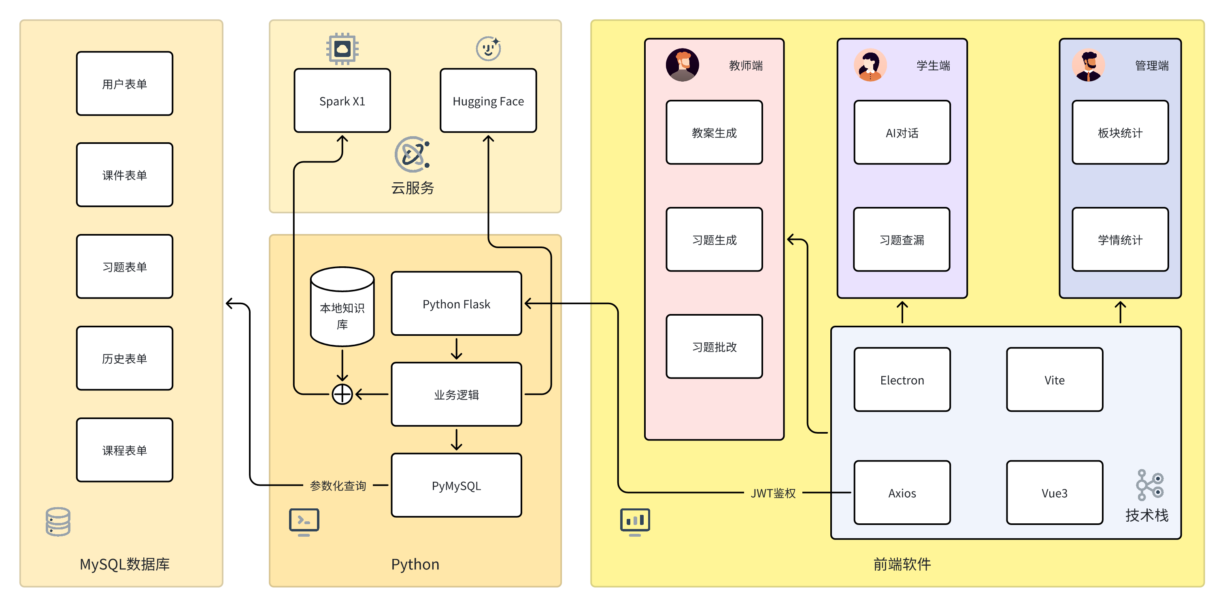
系统架构
System Architecture
MentorX采用前后端分离开发技术，前端使用vue3框架，后端使用flask框架；使用MySQL存储用户基本信息、课程章节课件以及章节习题以及AI聊天记录；生成章节课件、生成习题、批改习题、AI辅导等功能通过Spark X1大语言模型实现。
MentorX adopts a front-end and back-end separation development technology. The front-end uses the Vue3 framework, and the back-end uses the Flask framework.

Slide 10

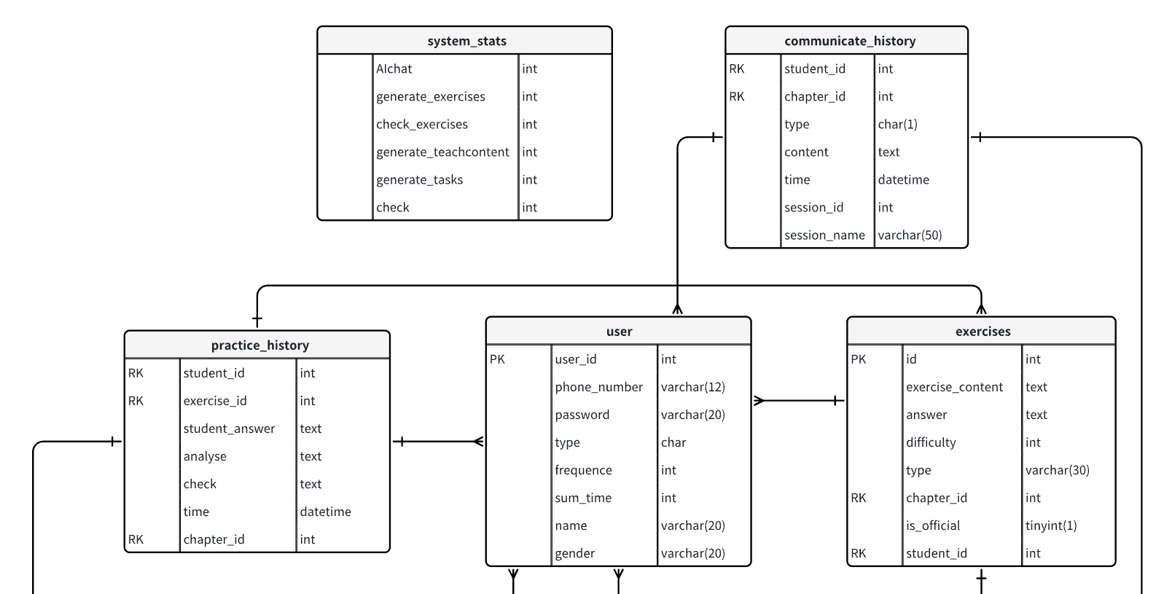
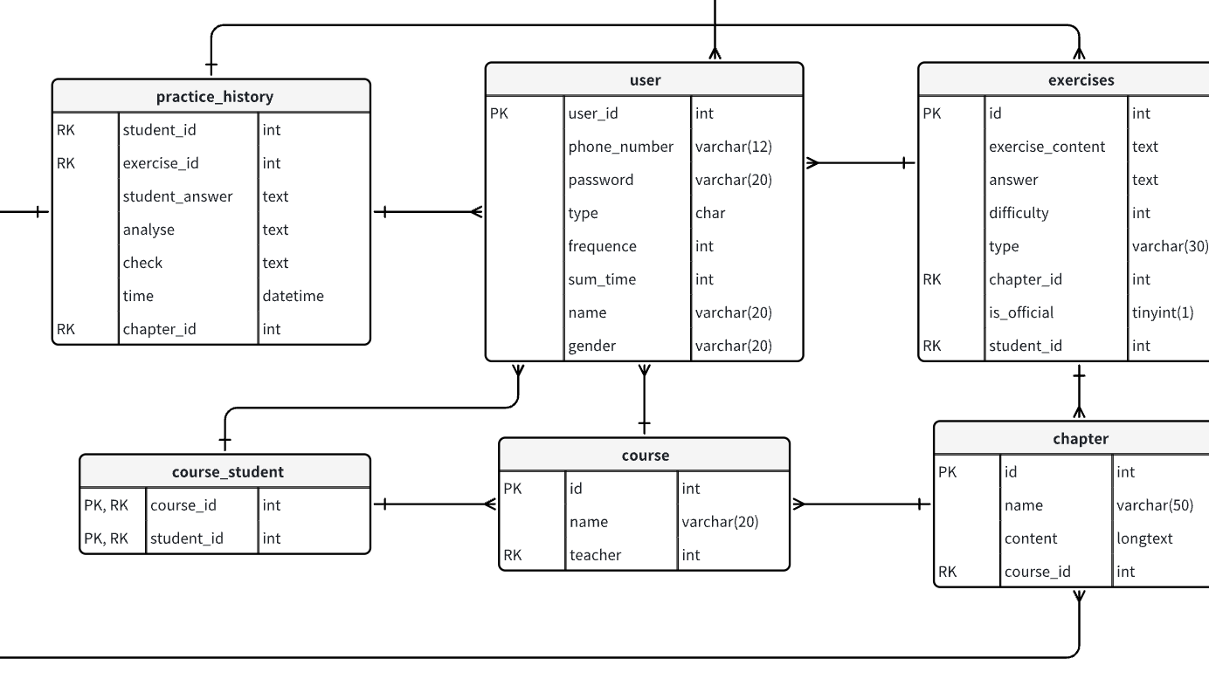
数据库设计
Database design
数据库共计8张表格，核心表格为user、exercise与chapter，他们与系统的功能密切相关，是系统的核心
User表格以user_id为主键，通过type字段区分教师、学生、管理员三类不同用户
Exercise表格记录教师与学生生成的习题，通过is_official表示区分，教师习题所有课程内学生可见，学生自主查漏补缺的习题仅自己可见
Chapter表格存储大模型根据知识库生成的教案，教师、管理员可以对教案进行编辑、导出为word；学生可以查看已选科目的教案，进行回顾学习

Slide 11
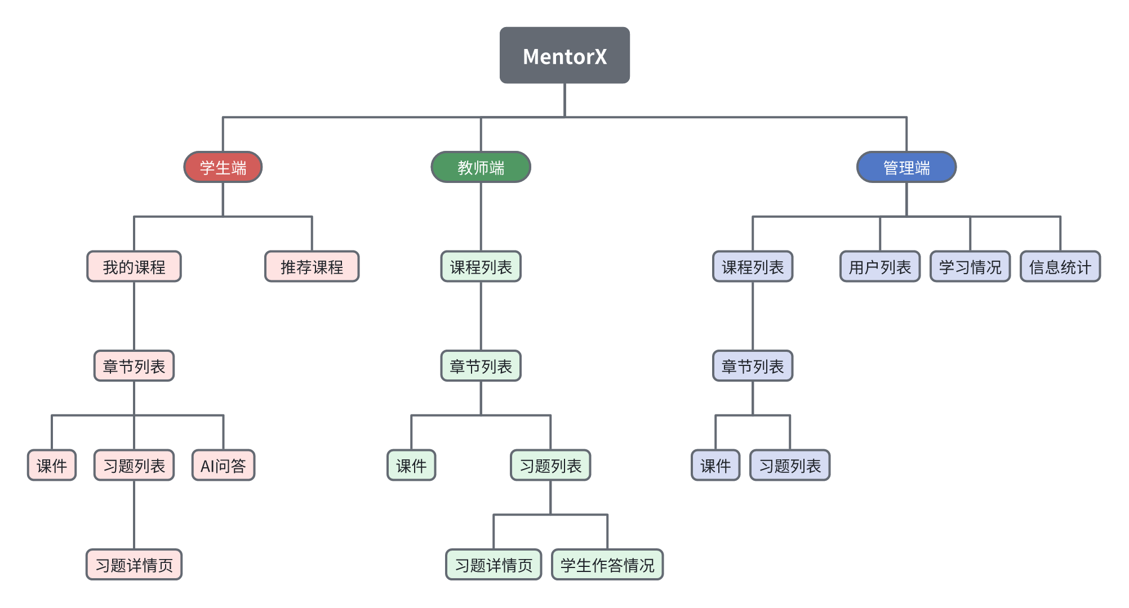
页面结构
Page structure
MentorX主要分为学生端、教师端和管理端三个页面。
课程列表为主要页面结构，用户可在课程列表查看各个课程的章节，以及对应的课件、习题。
学生端有答题、AI问答等功能；
教师端有生成课件、生成与批改习题等功能；
管理端则可以查看并修改用户信息，查看学习情况统计和系统信息统计。

Slide 12
难题解决
Problem-solving
知识文本向量化
大模型输出控制
学情统计查询
原始知识文件为视频mp4以及word文档，需要转化为文字词向量进行嵌入
大语言模型的输出存在幻觉问题，为了精准匹配特定的教学任务，需要特别设计任务结构
根据系统ER图与数据表结构，学情统计并没有直接存储，需要综合不同表格进行整体分析
流式响应输出​
标签页切换功能
数据展示多图渲染
传统AI对话需等待完整内容生成后才返回结果，容易导致用户焦虑
类浏览器的标签页切换功能，需实现标签页的添加，切换与关闭
数据展示好多好多好多，根本渲染不过来！

Slide 13

技术亮点
Innovation points
AI agent开发
Intelligence
Security
AI agent Development
Beauty
智能
安全
美观
接入Spark X
使用JWT鉴权，限制成员访问
登录注册动态切换
深入教育领域
Delve into the field of education
基于本地知识库的课件生成
SQL参数化查询，避免数据库注入攻击
首页平滑切换，轮播显示软件特色
基于学习课件的习题生成与批改
登录账号与密码哈希加密，避免抓包导致数据泄露
学情统计图表化
根据历史做题情况查漏补缺，进行学情跟踪
Get Start
Get Start
Get Start

Slide 14

Three
Project Achievement presentation
项目成果展示
Introduction to the main functions and interface display of Mentor X

Slide 15

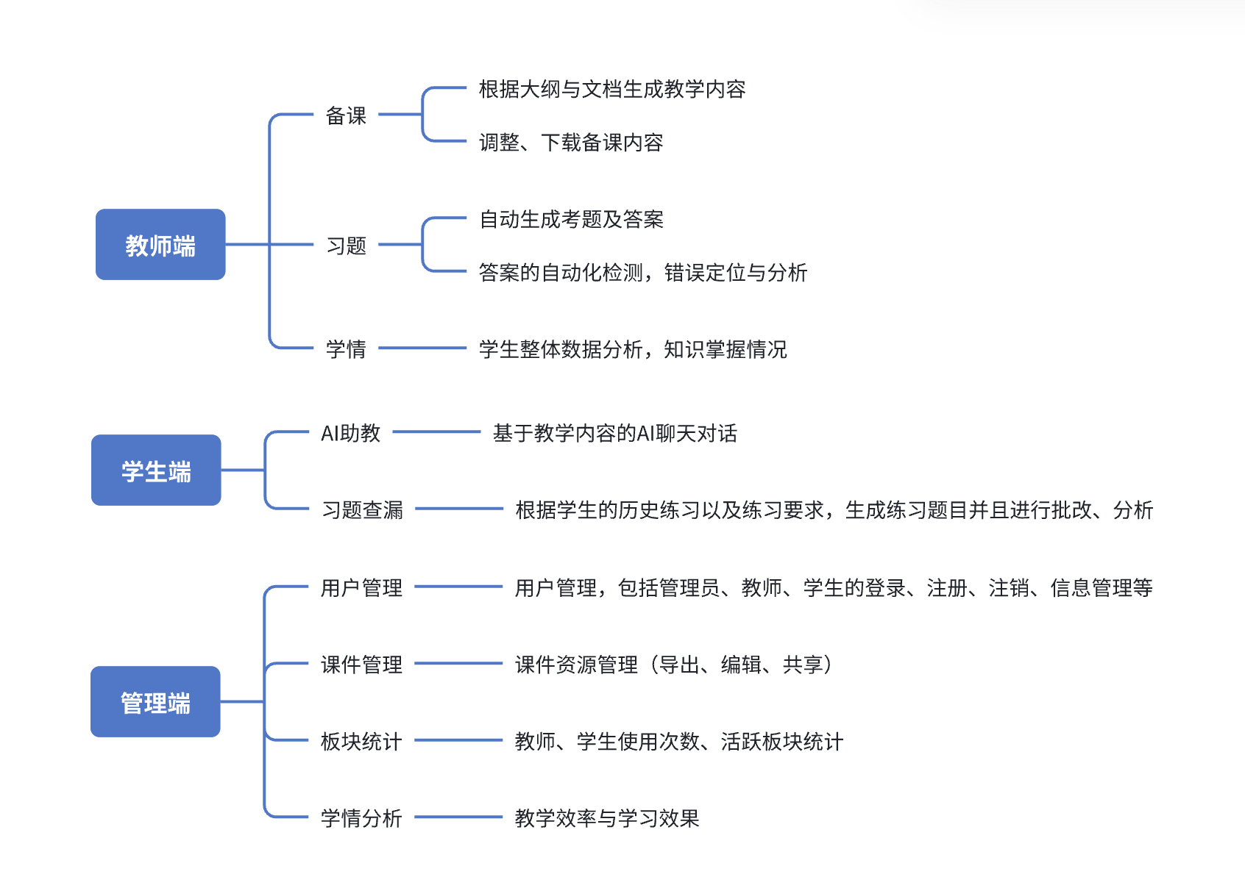
功 能 介 绍
Function introduction
Mentor X 功能主要分为教师端、学生端与管理端；教师端核心功能包括课件生成、习题生成与学生作业一键批改；学生端核心功能包括AI助教问答、个性化习题生成与自我练习批改。
一键备课
AI助教
传统备课耗时费力，如何一键生成高质量教案课件，释放教师创造力？
课堂互动与个性化辅导分身乏术？AI助教如何实时答疑、精准辅导每位学生？

Slide 16
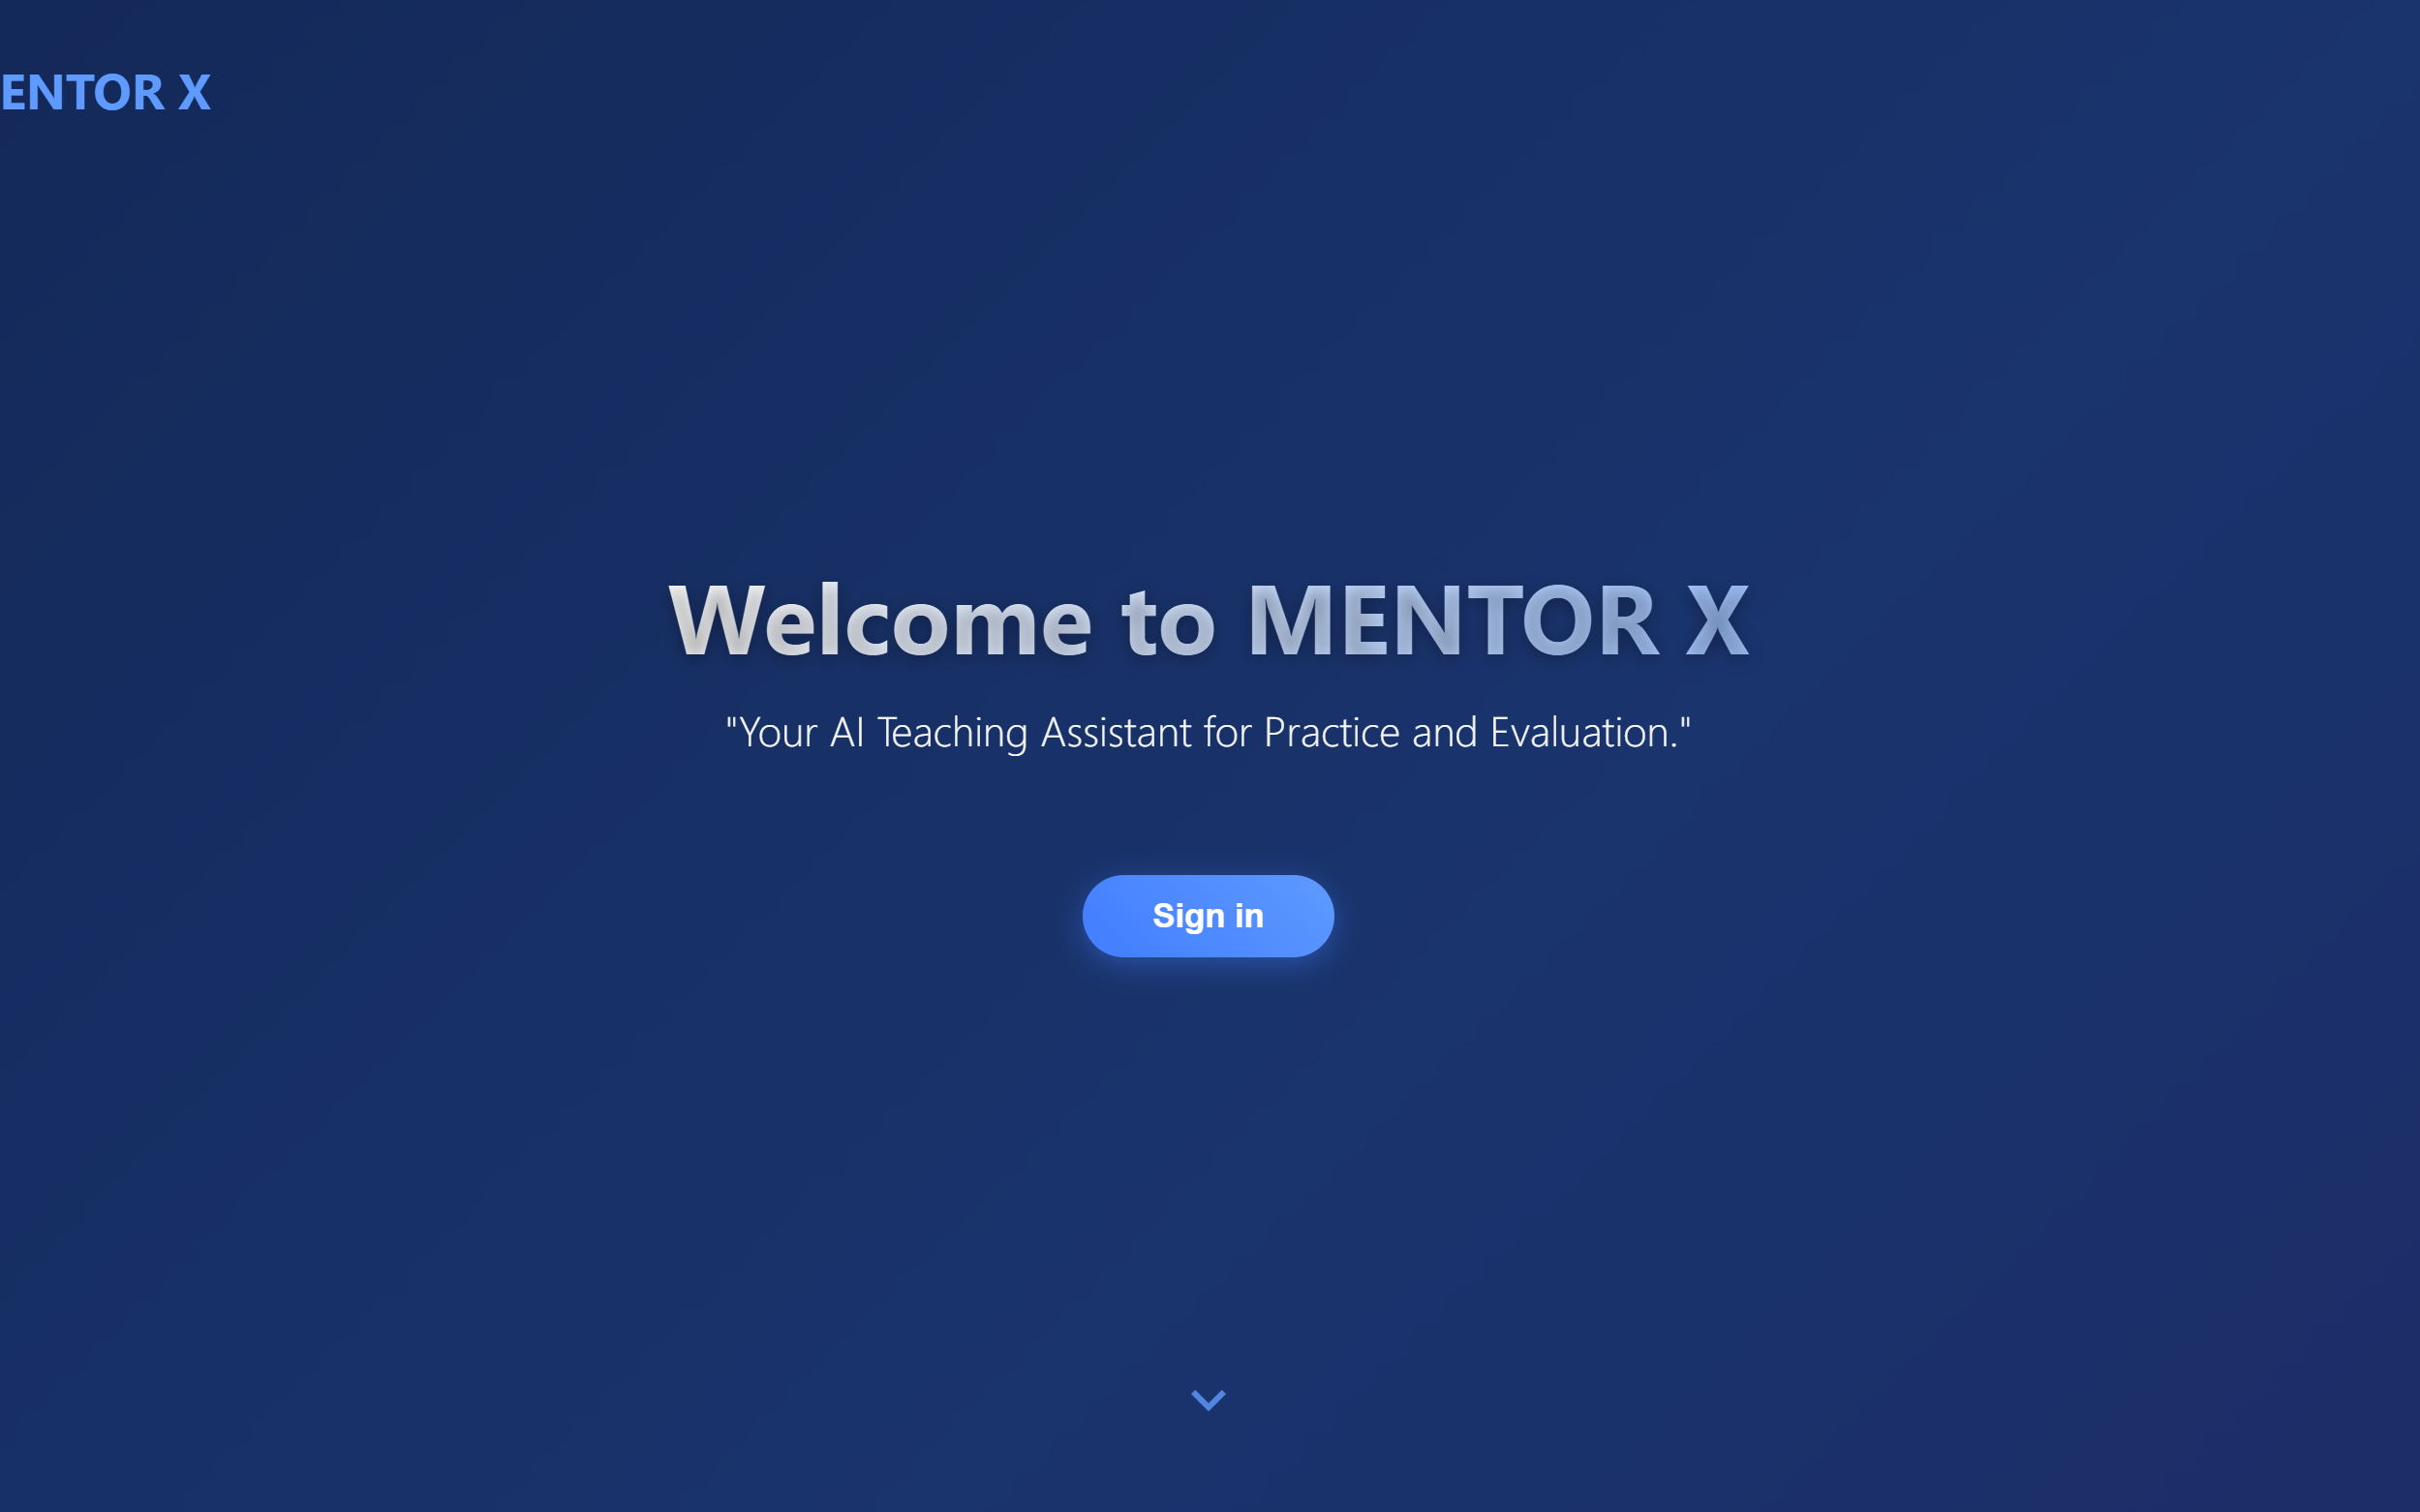
界 面 展 示
Mentor X display
Mentor X 首页
更多界面展示与功能演示，见实机演示

Slide 17

Four
Summary and Prospect
总结与展望
Project Insights and Future Work plans

Slide 18
项 目 心 得
Project Experience
文档写作与展示
团队协作
前后端交互
掌握了软件需求说明书、软件测试文档、软件技术文档的规范化写作
提高了项目PPT制作与展演汇报的能力
代码技能
提高了团队协作能力，沟通能力；
更好地认识到项目从开始到结束的一般流程。
提高了对数据库的建设与管理技能；
提高了对大语言模型的调用能力；
提高了对vue框架的使用，页面设计排版，功能的设计技能。
逐渐掌握了实现前后端交互的基本技能，能够实现后端数据库与前端网页的交互功能。

Slide 19
行业PPT模板http://www.1ppt.com/hangye/
项 目 展 望
每日一题
Future work plans
学生端添加每日一题，根据昨日学习与做题情况，个性化生成每日一练，助力学生养成良好习惯
师生协作
添加视频会议、共享文档等等写作板块，更好地促进师生协同工作学习
敬请期待
本项目是参加中国软件杯A7赛道的作品，目前为止，智能体实现了赛题要求的所有基本功能，在此基础上，未来希望继续深入结合教学实训领域，添加每日一题、作业OCR图片上传、师生协作等多种功能。
更多扩展功能开发中

Slide 20
Thank You
Mentor X
2025.07.03

